Slide 1
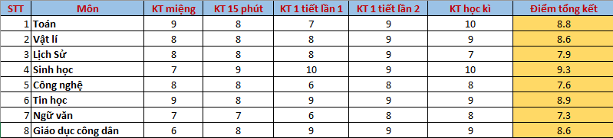
Bài 2: CÁC THÀNH PHẦN CHÍNH VÀ DỮ LIỆU TRÊN TRANG TÍNH
Thông tin trên trang tính được trình bày như thế nào?
Mỗi hàng, cột cho em thông tin có cùng loại hay không?
Môn nào là môn em có điểm tổng kết cao nhất, thấp nhất?
Điểm cao nhất của môn Toán là mấy điểm?
Mỗi ô trên trang tính đều cho ta thông tin hoàn toàn xác định tùy theo ô đó nằm ở hàng nào, cột nào
Bảng kết quả học tập

Slide 2
Bài 2: CÁC THÀNH PHẦN CHÍNH VÀ DỮ LIỆU TRÊN TRANG TÍNH
Thông tin trên trang tính được trình bày như thế nào?
Mỗi hàng, cột cho em thông tin có cùng loại hay không?
Môn nào là môn em có điểm tổng kết cao nhất, thấp nhất?
Điểm cao nhất của môn Toán là mấy điểm?
Mỗi ô trên trang tính đều cho ta thông tin hoàn toàn xác định tùy theo ô đó nằm ở hàng nào, cột nào
Bảng kết quả học tập

Slide 3
Bài 2: CÁC THÀNH PHẦN CHÍNH VÀ DỮ LIỆU TRÊN TRANG TÍNH
1. Bảng tính
NỘI DUNG BÀI HỌC
2. Các thành phần chính trên trang tính
3. Dữ liệu trên trang tính
4. Chọn các đối tượng trên trang tính

Slide 4
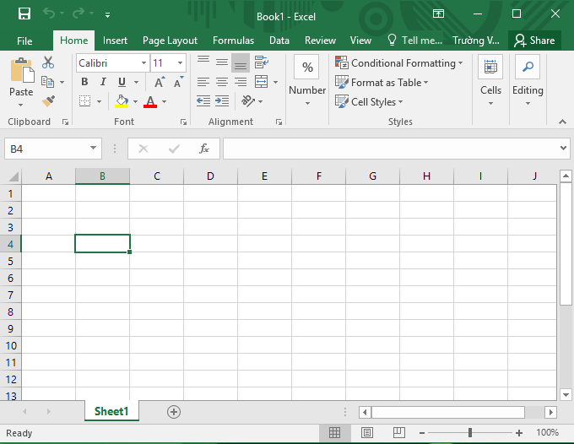
1. Bảng tính
Một bảng tính có thể có bao nhiêu trang tính?
Các trang tính được phân biệt dựa vào đâu?
Thế nào là trang tính đang kích hoạt?
Để kích hoạt trang tính ta cần làm gì?
 Một bảng tính có thể có nhiều trang tính, được phân biệt bằng tên trang.
 Trang tính đang được kích hoạt là trang tính đang hiển thị trên màn hình, có tên với chữ đậm.
Tên trang
Thêm trang
Hình một bảng tính mới
Võ Nhật Trường
Notes:
Võ Nhật Trường
4

Slide 5
1. Bảng tính
Có thể đổi tên trang tính được không?
Ta nháy chuột phải vào vùng nhãn của trang tính, chọn Rename, rồi nhập tên mới.
Notes:
Võ Nhật Trường
5

Slide 6
2. Các thành phần chính trên trang tính
3
Hộp tên
2
Tên cột
5
Thanh công thức
6
Khối H9:I12
Ô tính đang được chọn
4
Tên hàng
1
Notes:
Võ Nhật Trường
6

Slide 7
2. Các thành phần chính trên trang tính
Hộp tên
Em hãy trình bày về hộp tên?
Notes:
Võ Nhật Trường
7

Slide 8
2. Các thành phần chính trên trang tính
Em hãy trình bày về khối, địa chỉ khối?
Khối
Notes:
Võ Nhật Trường
8

Slide 9
2. Các thành phần chính trên trang tính
Thanh công thức
Em hãy trình bày về thanh công thức?
Notes:
Võ Nhật Trường
9

Slide 10

Bài 2: CÁC THÀNH PHẦN CHÍNH VÀ DỮ LIỆU TRÊN TRANG TÍNH
2. Các thành phần chính trên trang tính
 Các thành phần chính: các hàng, các cột, các ô tính, hộp tên, khối, thanh công thức.
 Hộp tên: Ở bên trái thanh công thức, hiển thị địa chỉ của ô được chọn.
 Khối: là nhóm các ô liền kề nhau tạo thành hình chữ nhật. Khối có thể là một ô, một hàng, một cột hay một phần của hàng hoặc cột.
 Địa chỉ của Khối: là cặp địa chỉ của ô trên cùng bên trái và ô dưới cùng bên phải được phân cách bằng dấu 2chấm (:). Ví dụ: C2:D3
 Thanh công thức: cho biết nội dung của ô đang được chọn.
Notes:
Võ Nhật Trường
10

Slide 11
Số trang tính trên một bảng tính là:
Bài 2: CÁC THÀNH PHẦN CHÍNH VÀ DỮ LIỆU TRÊN TRANG TÍNH
A. Chỉ có một trang tính.
B. Chỉ có ba trang tính
C. Có thể có nhiều trang tính.
D. Có 100 trang tính.
Notes:
Võ Nhật Trường
11

Slide 12
Hộp tên hiển thị:
Bài 2: CÁC THÀNH PHẦN CHÍNH VÀ DỮ LIỆU TRÊN TRANG TÍNH
A. Địa chỉ của ô đang được kích hoạt.
B. Nội dung của ô đang được kích hoạt.
C. Công thức của ô đang được kích hoạt.
D. Kích thước của ô được kích hoạt.
Notes:
Võ Nhật Trường
12

Slide 13
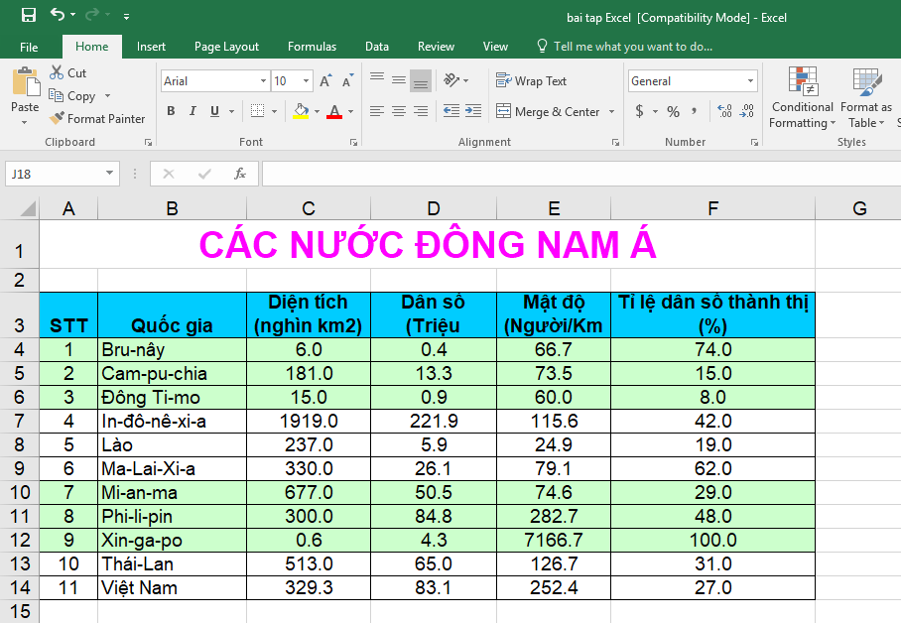
3. Dữ liệu trên trang tính
Dữ liệu kí tự
Dữ liệu số
Notes:
Võ Nhật Trường
13

Slide 14
Bài 2: CÁC THÀNH PHẦN CHÍNH VÀ DỮ LIỆU TRÊN TRANG TÍNH
3. Dữ liệu trên trang tính
Em hãy trình bày về dữ liệu số?
a). Dữ liệu số:
 Là các số 0, 1,..., 9, dấu cộng (+) chỉ số dương, dấu trừ (-) chỉ số âm, dấu phần trăm (%) chỉ tỉ lệ phần trăm.
Ví dụ: 120; +38; -162; 15.55; 156; 320.01.
- Ở chế độ ngầm định, dữ liệu số được căn thẳng lề phải trong ô tính.
Thông thường, dấu phẩy (,) được dùng để phân cách hàng nghìn, hàng triệu...., dấu chấm (.) để phân cách phần nguyên và phần thập phân.
Notes:
Võ Nhật Trường
14

Slide 15
Bài 2: CÁC THÀNH PHẦN CHÍNH VÀ DỮ LIỆU TRÊN TRANG TÍNH
3. Dữ liệu trên trang tính
Em hãy trình bày về dữ liệu kí tự?
b). Dữ liệu kí tự :
 Là dãy các chữ cái, chữ số, kí hiệu.
Ví dụ: Lớp 7A, Diem thi, Họ tên.
Ở chế độ mặc định, dữ liệu kí tự được căn thẳng lề trái trong ô tính.
*Lưu ý: Ngoài dữ liệu, ô tính còn có thể chứa công thức.
Notes:
Võ Nhật Trường
15

Slide 16
Bài 2: CÁC THÀNH PHẦN CHÍNH VÀ DỮ LIỆU TRÊN TRANG TÍNH
4. Chọn các đối tượng trên trang tính
Thao tác thực hiện?
Chọn 1 ô (D5)
Võ Nhật Trường
Notes:
Võ Nhật Trường
16

Slide 17
Bài 2: CÁC THÀNH PHẦN CHÍNH VÀ DỮ LIỆU TRÊN TRANG TÍNH
4. Chọn các đối tượng trên trang tính
Thao tác thực hiện?
Chọn 1 hàng (hàng số 6)
Võ Nhật Trường
Notes:
Võ Nhật Trường
17

Slide 18
Bài 2: CÁC THÀNH PHẦN CHÍNH VÀ DỮ LIỆU TRÊN TRANG TÍNH
4. Chọn các đối tượng trên trang tính
Thao tác thực hiện?
Chọn 1 khối (D5:E8)
Võ Nhật Trường
Notes:
Võ Nhật Trường
18

Slide 19
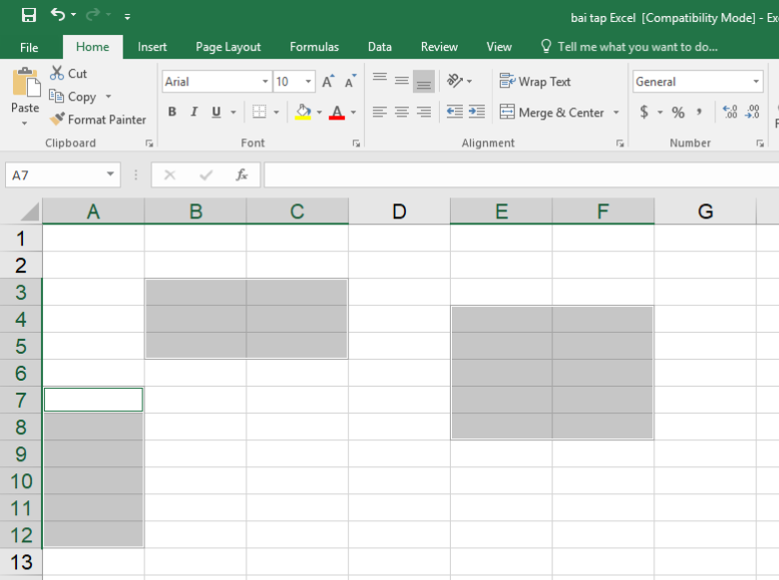
Bài 2: CÁC THÀNH PHẦN CHÍNH VÀ DỮ LIỆU TRÊN TRANG TÍNH
4. Chọn các đối tượng trên trang tính
Thao tác thực hiện?
Chọn nhiều khối.

Slide 20
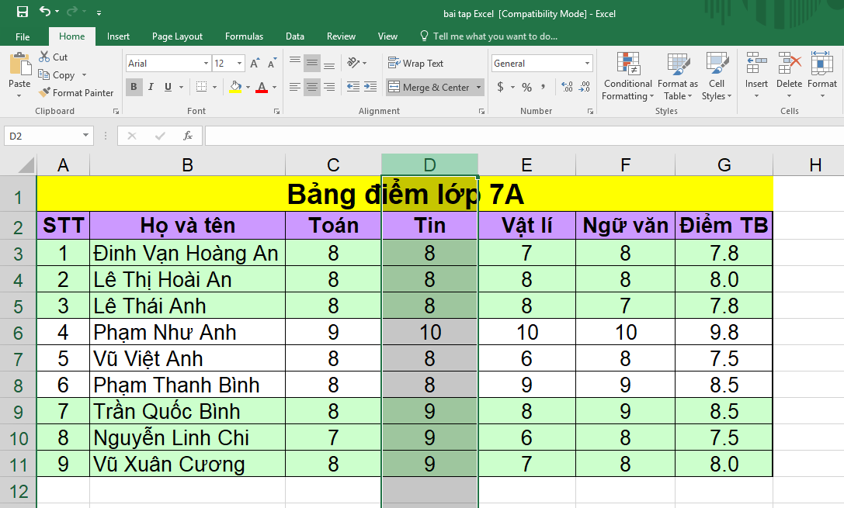
Bài 2: CÁC THÀNH PHẦN CHÍNH VÀ DỮ LIỆU TRÊN TRANG TÍNH
4. Chọn các đối tượng trên trang tính
Thao tác thực hiện?
Chọn 1 cột
Võ Nhật Trường

Slide 21
Bài 2: CÁC THÀNH PHẦN CHÍNH VÀ DỮ LIỆU TRÊN TRANG TÍNH
4. Chọn các đối tượng trên trang tính
 Chọn một ô:
- Nháy chuột tại ô cần chọn.
 Chọn một hàng:
- Nháy chuột tại nút tên hàng.
 Chọn cột:
- Nháy chuột tại nút tên cột.
 Chọn khối:
- Kéo thả chuột từ một ô góc nào đó đến ô góc đối diện.
 Chọn nhiều khối:
- Chọn 1 khối.
- Nhấn giữ phím Ctrl, lần lượt các khối khác.
Notes:
Võ Nhật Trường
21

Slide 22
? Dữ liệu nào không phải là dữ liệu số trong các trường hợp sau.
Bài 2: CÁC THÀNH PHẦN CHÍNH VÀ DỮ LIỆU TRÊN TRANG TÍNH
A. -1243
B. 12 năm
C. 3,457,986
D. 1999999999999999999
Notes:
Võ Nhật Trường
22

Slide 23

Bài 2: CÁC THÀNH PHẦN CHÍNH VÀ DỮ LIỆU TRÊN TRANG TÍNH
NỘI DUNG
1. Bảng tính
HƯỚNG DẪN VỀ NHÀ :
Học bài, xem nội dung đã học.
Thực hành, làm các bài tập sách bài tập.
Xem trước nôi dung bài học tiếp theo: BTH. Làm quen với các kiểu dữ liệu trên trang tính.
2. Các thành phần chính trên trang tính
3. Dữ liệu trên trang tính
4. Chọn các đối tượng trên trang tính

